Slide 1
Sequence Diagram
Hà Tấn Điền
Nguyễn Hoàng Phú Tiên

Slide 2
Interaction Diagram
Là một sơ đồ dùng để miêu tả cách thức hoạt động và mối liên hệ giũa các thành phần của một nghiệp vụ nào đó.
Bao gồm :
Sequence Diagram
Communication Diagram
Interaction Overview Diagram
Timing Diagram.

Slide 3
Sequence Diagram
Sequence Diagrams là một dạng của Interaction Diagrams mô tả sự tương tác hoạt động giữa các đối tượng với nhau và theo một trình tự.
Sequence Diagrams cho thấy đối tượng tương tác được sắp xếp theo trình tự thời gian. Nó mô tả các đối tượng và các lớp tham gia vào kịch bản và trình tự của thông điệp trao đổi giữa các đối tượng cần thiết để thực hiện các chức năng của kịch bản.
Sequence Diagrams chú trọng vào trình tự thời gian của hoạt động giũa các đối tượng với nhau.

Slide 4
Sequence Diagram
Mô tả dòng chảy của thông điệp, các sự kiện, hoạt động của các đối tượng.
Thể hiện các tiến trình và hoạt động xãy ra đồng thời.
Thường được sử dụng trong quá trình phân tích và thiết kế tài liệu và hiểu được dòng chảy logic của hệ thống của bạn.

Slide 5
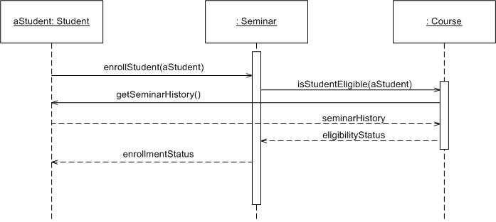
Quy tắc vẽ Sequence Diagram
Tất cả các line nên để ngang chỉ hành động tức thời. Ngoài ra nếu hoạt động A xảy ra trước khi hoạt động B, hoạt động A phải được ở nằm trên hoạt động B

Slide 6
Quy tắc vẽ Sequence Diagram
:Student
:Registration System
Time=A
GetDetails()
Time=B

Slide 7
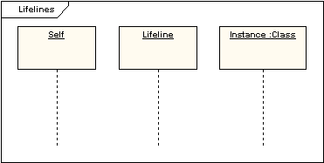
Thành phần
LifeLine.
Là đại diện cho một thực thể tham gia vào trong Sequence Diagram. Lifeline thường sẽ có hình chử nhật có chứa tên đối tượng của nó.

Slide 8
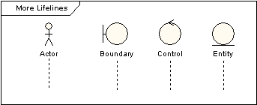
Thành phần
Đôi khi một Sequence Diagram sẽ có một lifeline với một biểu tượng thành phần là actor đứng đầu. Điều này thường sẽ là trường hợp nếu các Sequence Diagram được sở hữu bởi một trường hợp sử dụng.

Slide 9
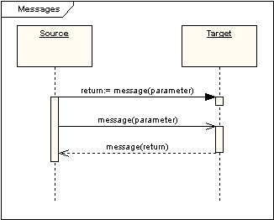
Thành phần
Messages
Messages được hiển thị như mũi tên. Messages có thể được hoàn thành, bị mất hoặc bị phát hiện; đồng bộ hoặc không đồng bộ; được gọi (call)hoặc gửi đi(signal).

Slide 10
Thành phần
Nếu một người gửi Synchronous message, nó phải chờ đợi cho đến khi message được thực hiện, chẳng hạn như gọi một chương trình con. Nếu một người gửi một Asynchronous message, nó có thể tiếp tục xử lý và không phải chờ đợi một phản ứng
Synchronous message
Asynchronous message
Return message

Slide 11
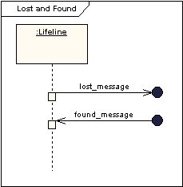
Thành phần
Lost and Found Messages
Lost message: là gửi một message đến một object nào đó không có trên diagram.
Found message: là message nào đó được gửi đến từ một object không có trên diagram.

Slide 12
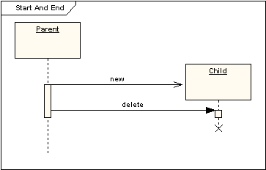
Thành phần
Lifeline Start and End
có thể được tạo hoặc hủy trong khoảng thời gian được biểu diễn trong Sequence diagram.

Slide 13
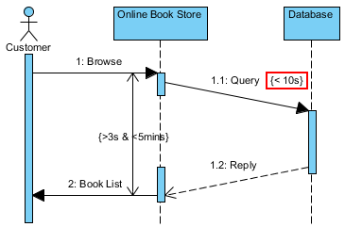
Thành Phần
Duration and Time Constraints
Theo mặc định, một message sẽ được hiển thị như là một đường ngang. Khi một một tác vụ nào đó cần thời gian thực thi thì sử dụng rằng buộc này.

Slide 14
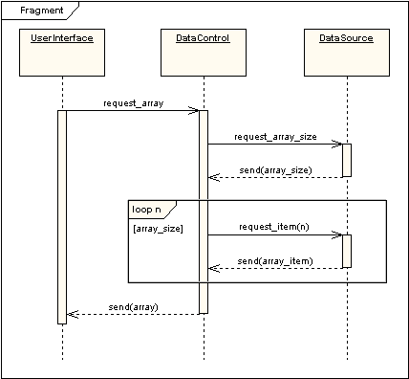
Thành phần
Combined Fragments

Slide 15
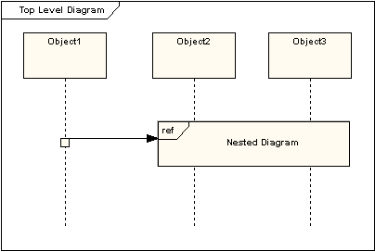
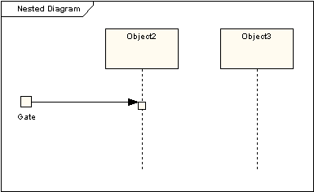
Thành phần
Gate
Dùng để truy xuất đến một diagram khác nằm bên trong một diagram.

Slide 16
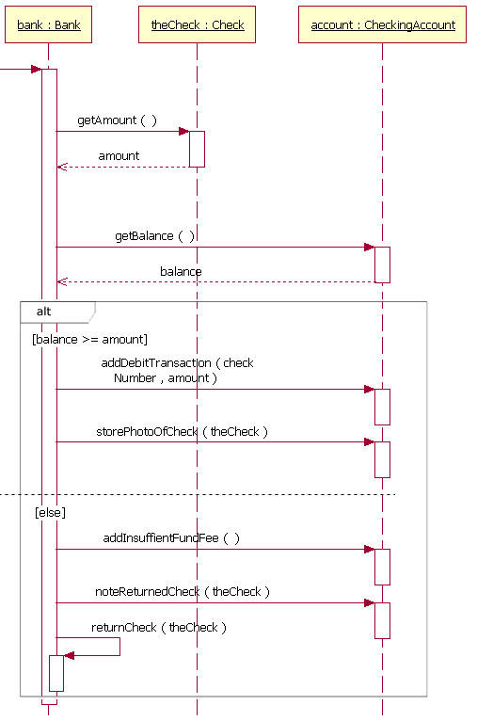
Thành phần
Alt/else

Slide 17
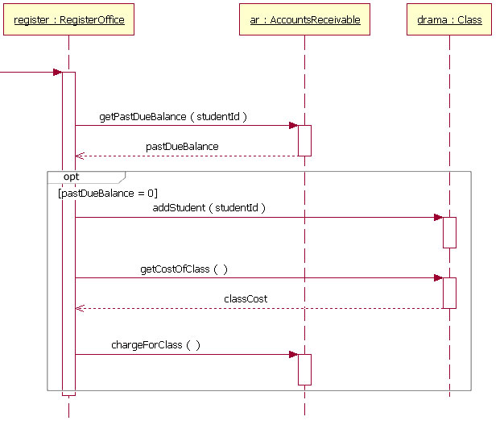
Thành phần
Option

Slide 18
Tài liệu tham khảo
http://www.informit.com/articles/article.aspx?p=169507&seqNum=3
http://www.sparxsystems.com.au/resources/uml2_tutorial/uml2_sequencediagram.html
https://www.visual-paradigm.com/tutorials/durationconstraint.jsp

